Slide 1
নির্দেশনা স্লাইড
Slide Note যুক্ত করা হয়েছে, শ্রেণিকক্ষে পাঠদানের পূর্বে Slide Note দেখে নিতে পারেন এবং F5 চেপে পাঠটি উপস্থাপন শুরু করতে পারেন। পাশাপাশি আপনার নিজস্ব চিন্তা-চেতনা কনটেন্টকে আরো বেশী ফলপ্রসু করবে আশা করি...
বি:দ্র: এই পাঠ শুরু করার পূর্বে শিক্ষকের পাঠ্যপুস্তকের সাথে Content টি মিলিয়ে নেওয়া উচিত।

Slide 2



শুভেচ্ছা

Slide 3
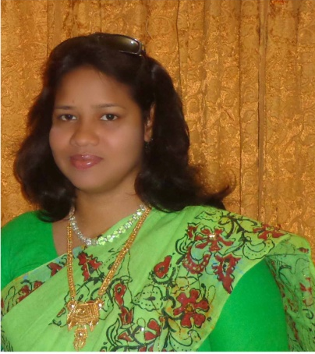
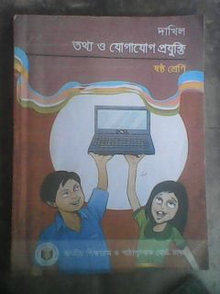
পরিচিতি
শিক্ষক
পাঠ
লাভলী মল্লিক
কম্পিউটার শিক্ষক
বৈটপুর এম,ইউ, মাধ্যমিক বিদ্যালয়
বাগেরহাট সদর
মোবাইল নং-০১৭১২৪০৪১২৩
lovelymollick@gmail.com
বিষয়: তথ্য ও যোগাযোগ প্রযুক্তি
শ্রেণি: ষষ্ঠ
অধ্যায়: তৃতীয়
পাঠ: 4 (ICT ব্যবহারে স্বাস্থ্য ঝুকি ও ব্যবহারের
সতর্কতা )
সময়: ৫০ মিনিট
Notes:
এই স্লাইডটি শিক্ষকের জন্য, শিক্ষক ইচ্ছা করলে হাইড করে রাখতে পারেন অথবা দেখানো যেতে পারে।

Slide 4
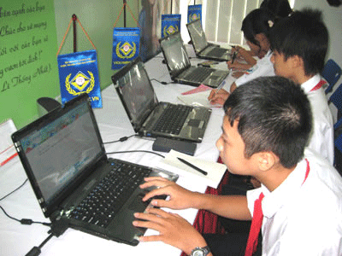
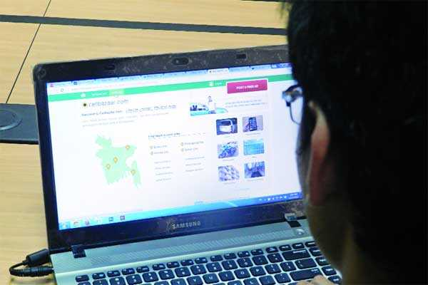
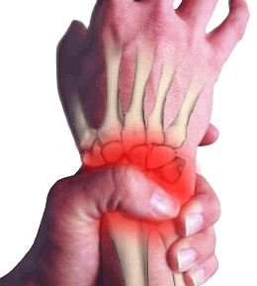
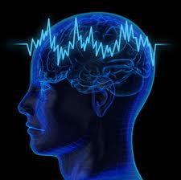
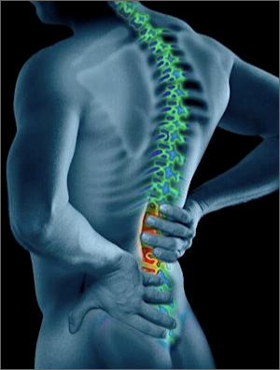
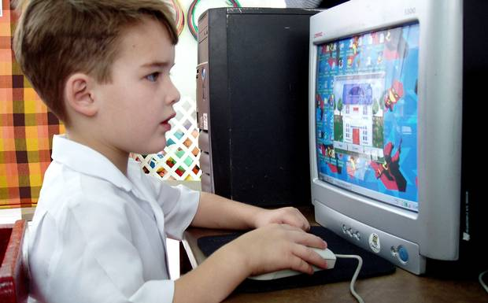
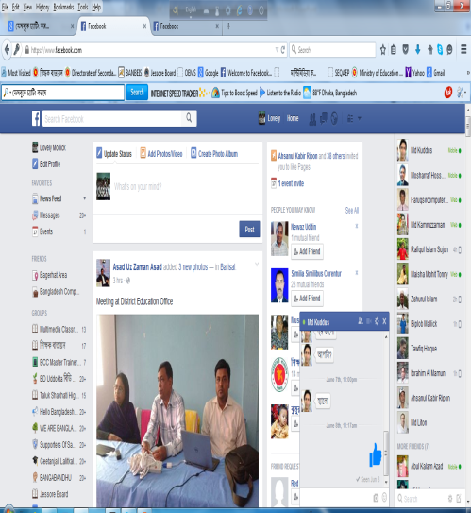
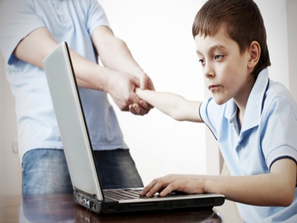
Notes:
আইসিটি ব্যবহারের ভালোদিক থাকলে ও কিছু খারাপ দিক রয়েছে এগুলো কিসের কারণ হতে পারে বলতে পার।

Slide 5
আইসিটি ব্যবহারের স্বাস্থ্য ঝুঁকি ও ব্যবহারের সতর্কতা
Notes:
শিক্ষক পাঠ শিরোনাম বোর্ডে লিখে দিবেন।

Slide 6
শিখনফল
এই পাঠ শেষে শিক্ষার্থীরা …
১। আইসিটি ব্যবহারের স্বাস্থ্য ঝুঁকির কারণ ব্যাখ্যা করতে পারবে;
২। অধিক সময় কম্পিঊটার ব্যবহারের অসুবিধাগুলো ব্যাখ্যা করতে
পারবে।
Notes:
এই স্লাইডটি শিক্ষকের জন্য, শিক্ষক ইচ্ছা করলে হাইড করে রাখতে পারেন অথবা দেখানো যেতে পারে।

Slide 7
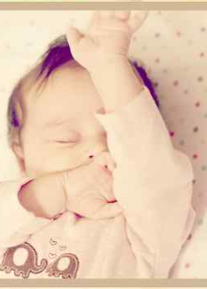
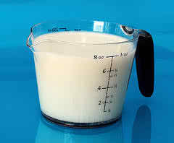
বেশি দুধের মধ্যে বাবুকে ছেড়ে দিলে কী হবে?

Slide 8

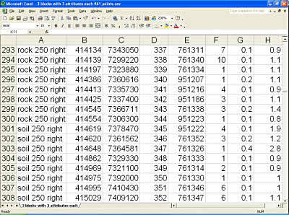
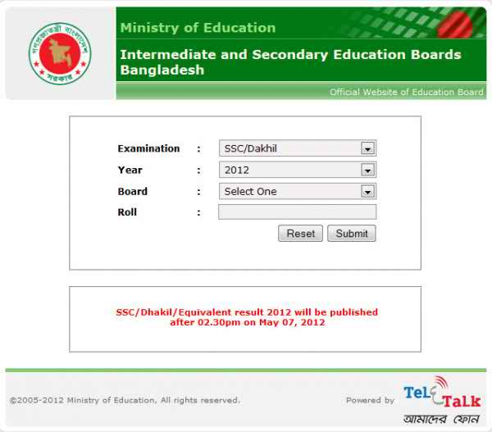
কম্পিউটারের বিভিন্ন কাজ আছে। যেমন-
দৈনন্দিন হিসাবনিকাশ করা
পরীক্ষার ফলাফল জানা
Notes:
শিক্ষক প্রশ্ন করতে পারেন ১।কম্পিউটার কী কাজ করার জন্য সাধারনত ব্যবহার করা হয়? সম্ভাব্য উত্তর: দৈনন্দিন হিসাবনিকাশের কাজ করা, পরীক্ষার ফলাফল জানা

Slide 9
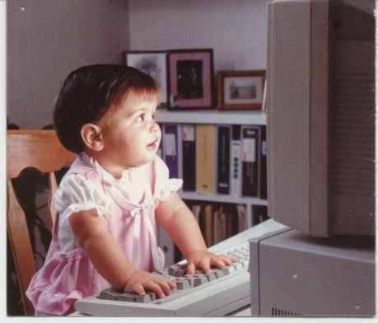
আসক্তি
ছেলেমেয়েরা ঘন্টার পর ঘন্টা কম্পিউটারে গেম খেললে কী ক্ষতি হবে?
ছেলেমেয়েরা কম্পিঊটার গেমে আসক্ত হয়ে যাবে।
Notes:
শিক্ষক প্রশ্ন করতে পারেন ১।ছেলেমেয়েরা ঘন্টার পর ঘন্টা কম্পিউটারে গেম খেললে কী ক্ষতি হবে?
সম্ভাব্য উত্তর: ছেলেমেয়েরা কম্পিউটার গেমে আসক্ত হয়ে যায়।

Slide 10
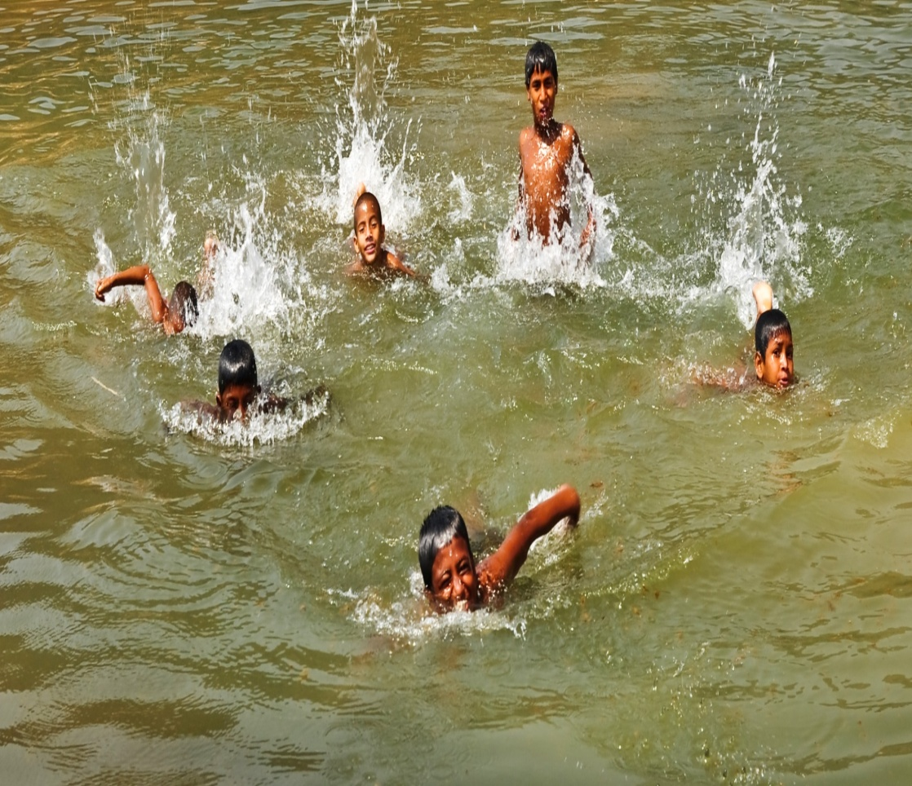
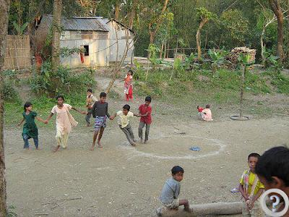
অল্পবয়সী এসব ছেলেমেয়েদের কী করা উচিত?
পুকুরে সাঁতার কাটা
মাঠে খেলা করা
Notes:
ছেলেমেয়েরা যাতে কম্পিউটারে আসক্ত হয়ে না যায় তার জন্য কী করা উচিত? সম্ভাব্য উত্তর: মাঠে খেলা ধুলা করা উচিত।

Slide 11
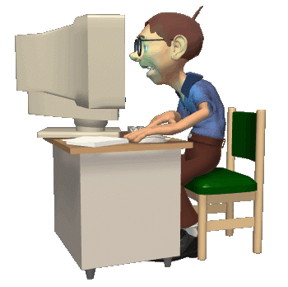
এভাবে ঘন্টার পর ঘন্টা কম্পিউটারে কাজ করলে কী ক্ষতি হবে?
Notes:
শিক্ষক প্রশ্ন করতে পারেন ১।এভাবে ঘন্টার পর ঘন্টা কম্পিউটারে কাজ করলে কী ক্ষতি হবে? সম্ভাব্য উত্তর : বুকে-পিঠে ব্যাথা, চোখে সমস্যা হতে পারে।

Slide 12
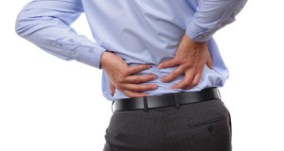
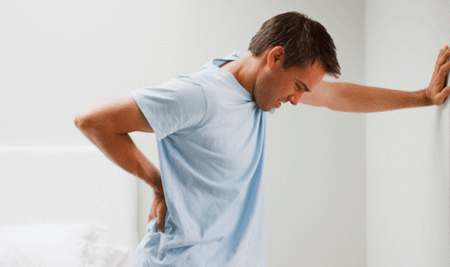
কোমরে ব্যাথা
পিঠে ব্যথা
Notes:
শিক্ষক প্রশ্ন করতে পারেন ১। এভাবে ঘন্টার পর ঘন্টা কম্পিউটারে কাজ করলে কী ক্ষতি হবে? সম্ভাব্য উত্তর : বুকে-পিঠে ব্যাথা, কোমরে ব্যথা, চোখে সমস্যা হতে পারে।

Slide 13
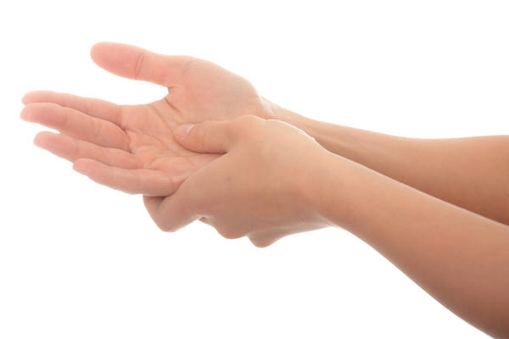
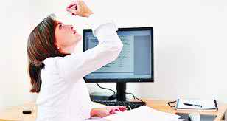
আঙ্গুলে ব্যথা
চোখে সমস্যা
Notes:
শিক্ষক প্রশ্ন করতে পারেন ১। এভাবে ঘন্টার পর ঘন্টা কম্পিউটারে কাজ করলে কী ক্ষতি হবে? সম্ভাব্য উত্তর : চোখে সমস্যা হতে পারে, আঙ্গুলে ব্যথা
।

Slide 14
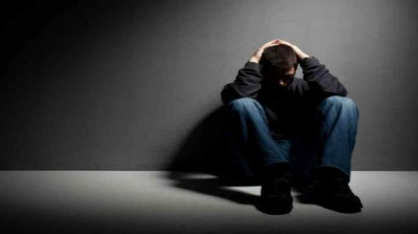
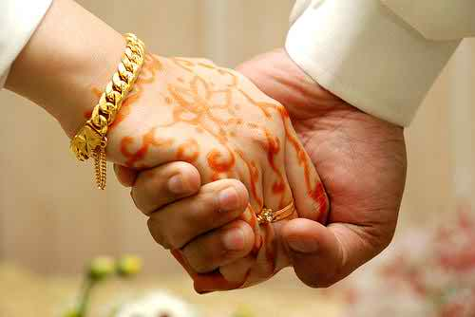
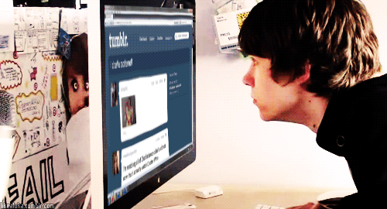
ফেসবুকের বাড়াবাড়ি
সম্পর্ক
হতাশা
Notes:
ফেসবুকে আত্যাধিক সময় কাটানো , বন্ধুত্বের সম্পর্ক গড়ে উঠা , নিসাগ্রস্থ হয়ে যাওয়া এগুলো কম্পিউটার ব্যবহারের খারাপ দিক বলে বিবেচিত হয়।

Slide 15
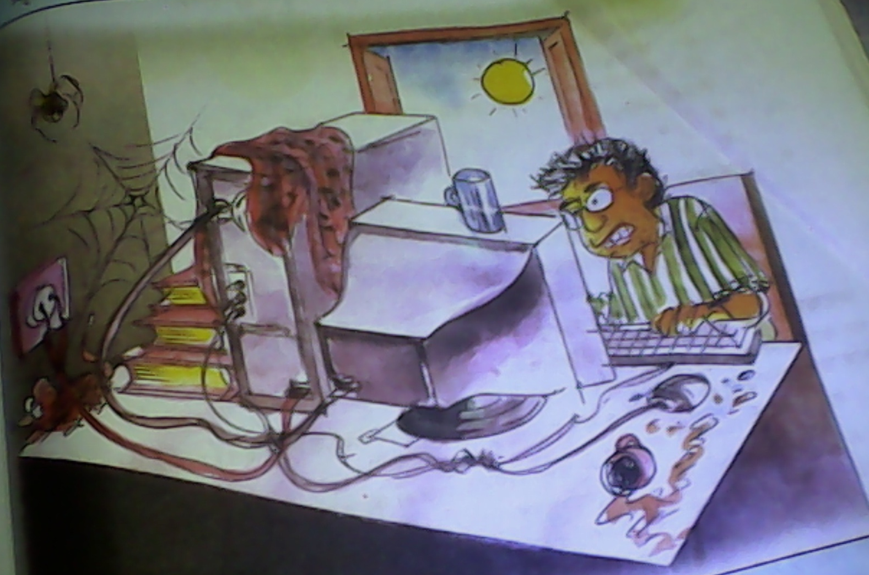
দলগত কাজ
ছবিটিতে আইসিটি ব্যবহারে কী কী ভুল করা হয়েছে তার একটা তালিকা তৈরি কর।
Notes:
শিক্ষার্থী যদি ৩০ জন হয় তাহলে তাদেরকে ৫ দলে বিভক্ত করে দলগত কাজ দেওয়া যেতে পারে।

Slide 16
দলগত কাজ
ছবিটিতে আইসিটি ব্যবহারে কী কী ভুল করা হয়েছে তার একটা তালিকা তৈরি কর।
Notes:
শিক্ষার্থী যদি ৩০ জন হয় তাহলে তাদেরকে ৫ দলে বিভক্ত করে দলগত কাজ দেওয়া যেতে পারে।

Slide 17
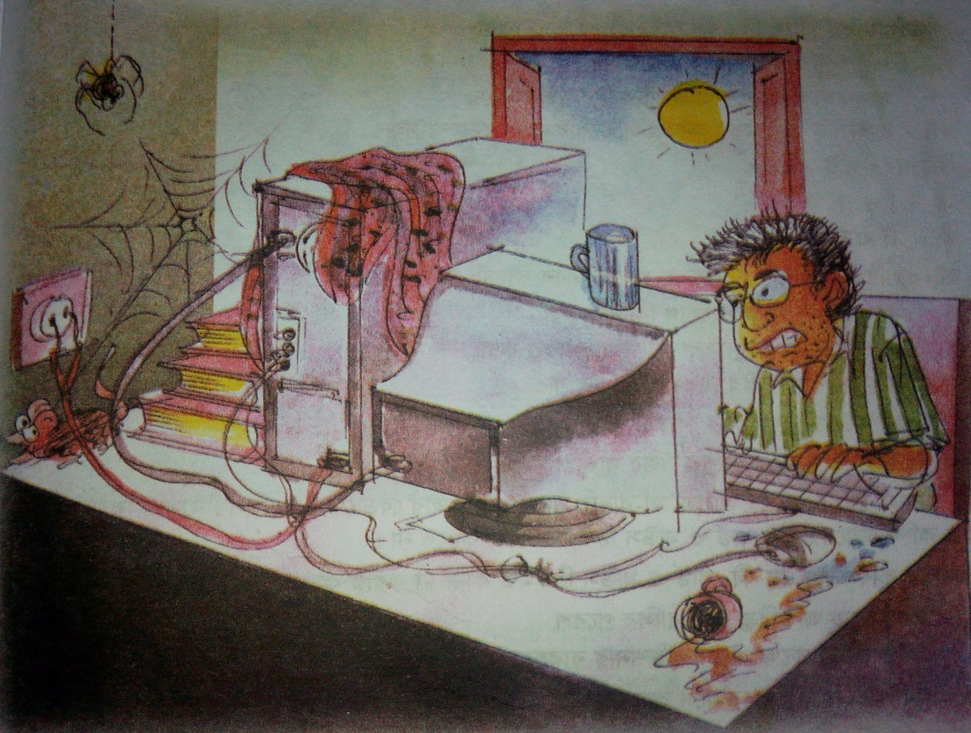






সম্ভাব্য উত্তর
মনিটরের ওপর রাখা পানির গ্লাস
সিপিইউ-এর ওপর রাখা কাপড়
সকেটে প্লাগ ছাড়া বৈদ্যুতিক সংযোগ
ছেড়া বৈদ্যুতিক তার
মাকড়সা ও মাকড়সার জাল
ইঁদুর
বই
গড়িয়ে পড়া চায়ের কাপ

Slide 18
মূল্যায়ন
১। কম্পিউটারের সামনে বসে থাকলে কী কী শারীরিক সমস্যা হতে পারে?
২। কম্পিউটারের কারনে কীভাবে শিশুরা মানসিকভাবে আসুস্থ্য হয়ে পড়তে পারে?
৩। কম্পিউটার কীভাবে আমাদের অসামাজিক করে তোলে?

Slide 19
বাড়ির কাজ
‘‘তথ্য ও যোগাযোগ প্রযুক্তিকে নিজের প্রয়োজনে ব্যবহার কর- কিন্তু প্রযুক্তি যেন তোমাকে ব্যবহার করতে না পারে’’-উক্তিটি ব্যাখ্যা কর।

Slide 20
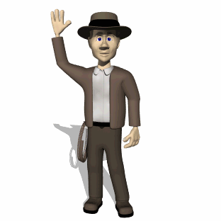
ধন্যবাদ

Slide 21
কৃতজ্ঞতা স্বীকার
শিক্ষান্ত্রণালয়, মাউশি, এনসিটিবি ও এটুআই-এর সংশ্লিষ্ট কর্মকর্তাবৃন্দ
এবং কন্টেন্ট সম্পাদক হিসেবে যাঁদের নির্দেশনা, পরামর্শ ও তত্ত্বাবধানে এই মডেল কন্টেন্ট সমৃদ্ধ হয়েছে তারা হলেন-
জনাব মোঃ কবির হোসেন সহকারী অধ্যাপক, টিটিসি, ঢাকা
জনাব মির্জা মোঃ দিদারুল আনাম প্রভাষক, টিটিসি, ঢাকা
জনাব মোঃ আহসানূল আরেফিন চৌধুরী সহকারী অধ্যাপক, টিটিসি, ঢাকা

